Slide 1
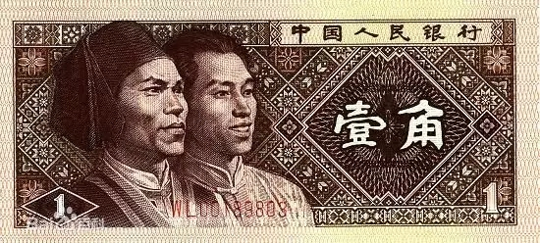
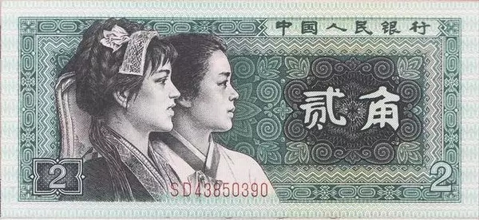
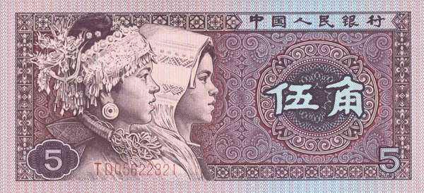
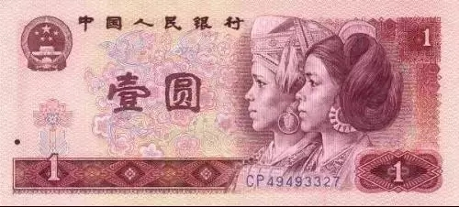
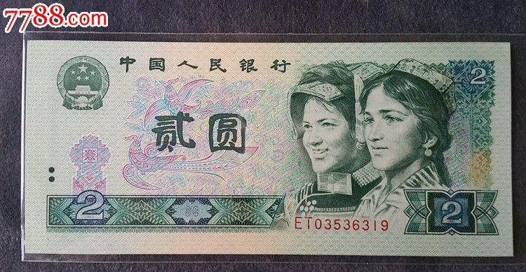
第四套人民币上的少数民族元素——人物篇
一角：高山族和满族——两角：朝鲜族和土家族——五角：苗族和壮族
一元：侗族和瑶族——两元：维吾尔族和彝族——五元：藏族和回族

Slide 2
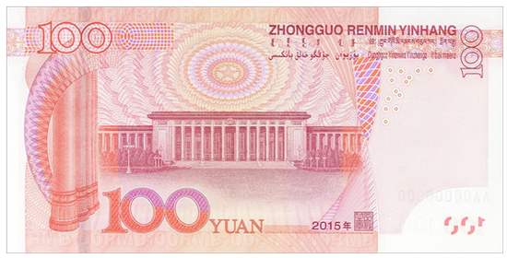
第五套人民币上的少数民族元素——文字篇
背面文字从上到下，从左到右依次为：汉语拼音、蒙文、藏文、维文、壮文

Slide 3
第12课 民族大团结

Slide 4
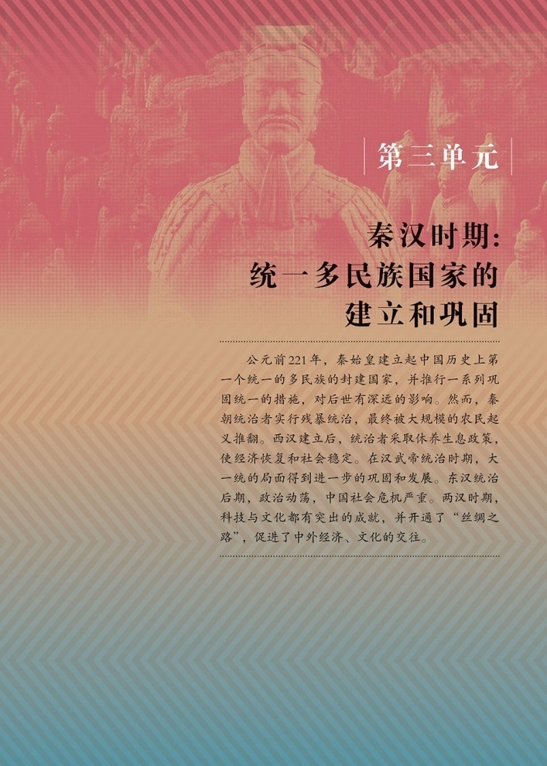
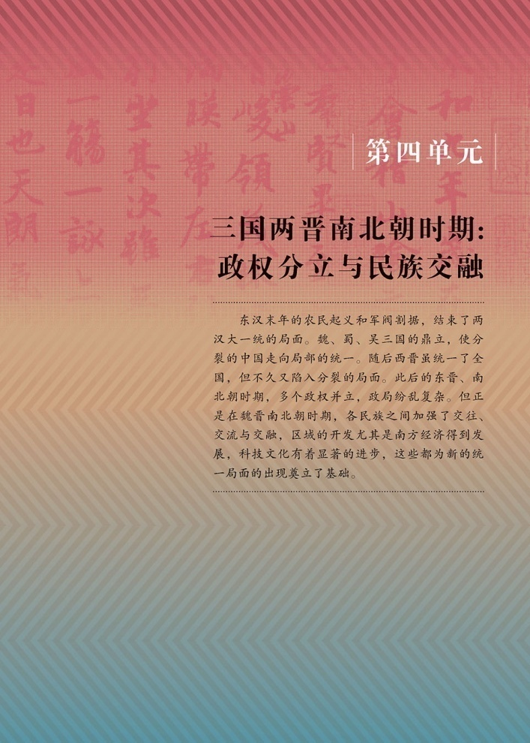
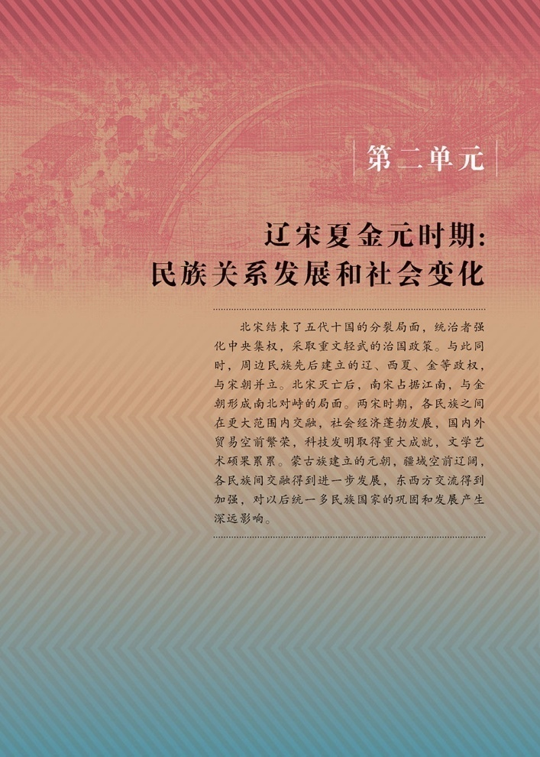
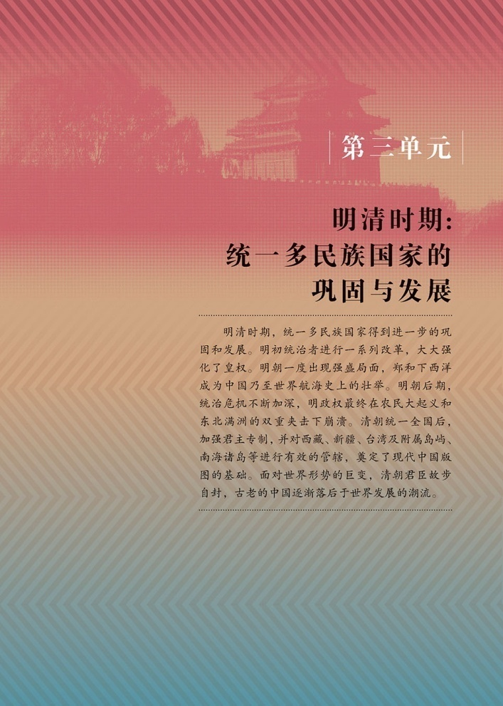
观察七年级历史单元主题，你们能发现什么，哪一个词是核心?
我国自古以来就是统一多民族国家，自秦汉以来，各民族在政治、经济、思想、文化上长期相互依存，不可分离，共同构成了中华民族的大家庭。

Slide 5
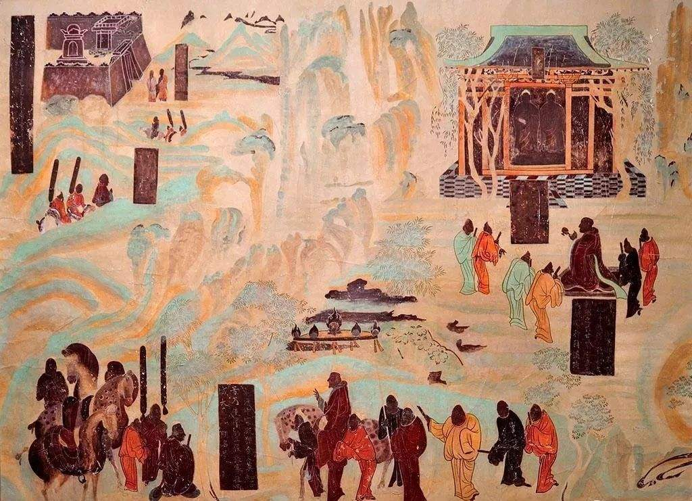
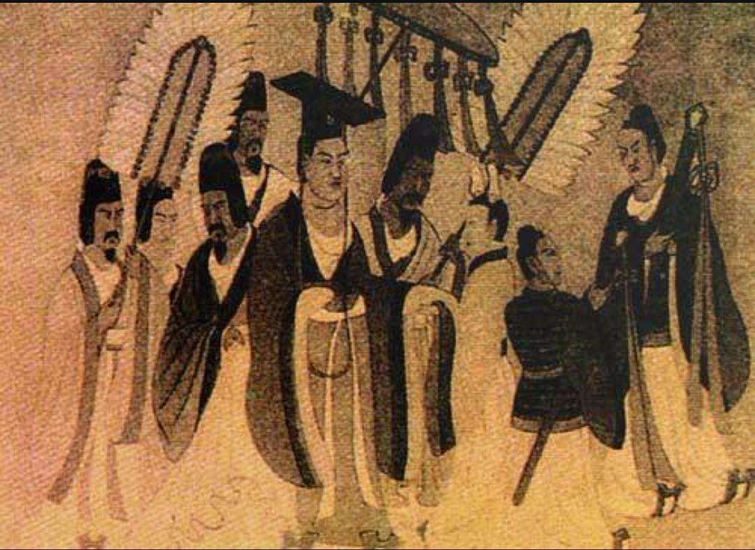
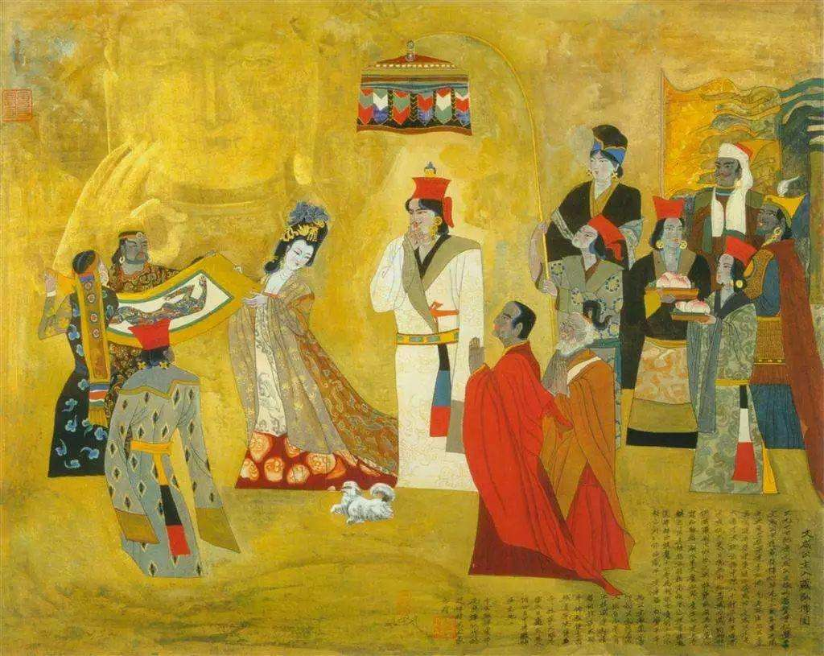
谈谈你知道的历史上少数民族和汉族友好交往的故事？
汉武帝时期：张骞出使西域，这是一次凿空之旅，更是一次文化交流、民族交往之旅；
南北朝时期：北魏孝文帝仿汉制，改汉姓，推行汉化改革，促进了各民族的交流融合；
唐贞观年间：李世民以“中华夷狄，独爱如一”的包容开明态度，促进了唐、蕃友好。

Slide 6
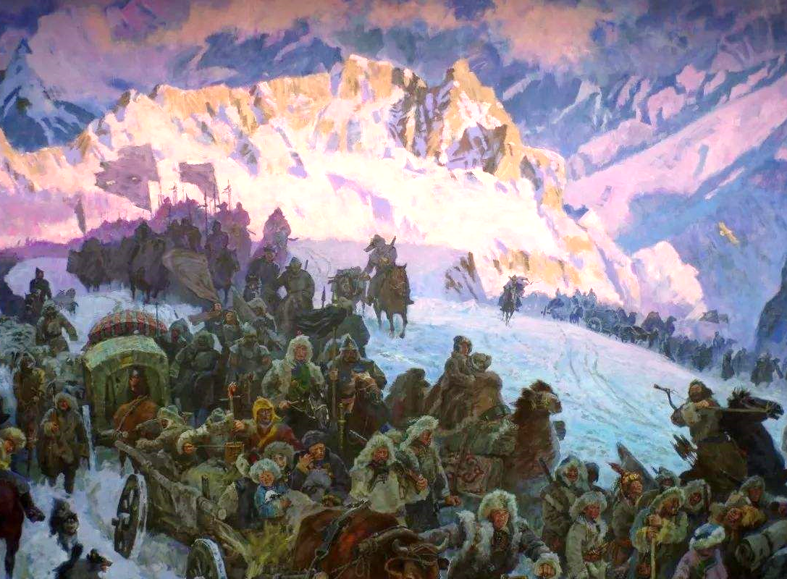
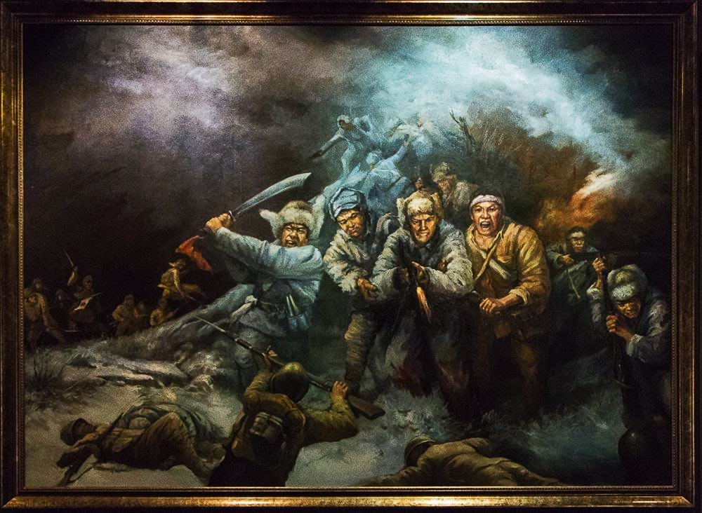
谈谈你知道的历史上少数民族和汉族友好交往的故事？
乾隆时期：土尔扈特族历经千辛万苦，胜利返回祖国，彰显出了中华民族强大的凝聚力；
长征期间：刘伯承与果基小叶丹达成彝海结盟，谱写了红军和彝民深厚情意的光辉一页；
抗战时期：由多族人民共同组成的抗日联军，在冰天雪地的黑水白山团结一心共抗日寇。

Slide 7
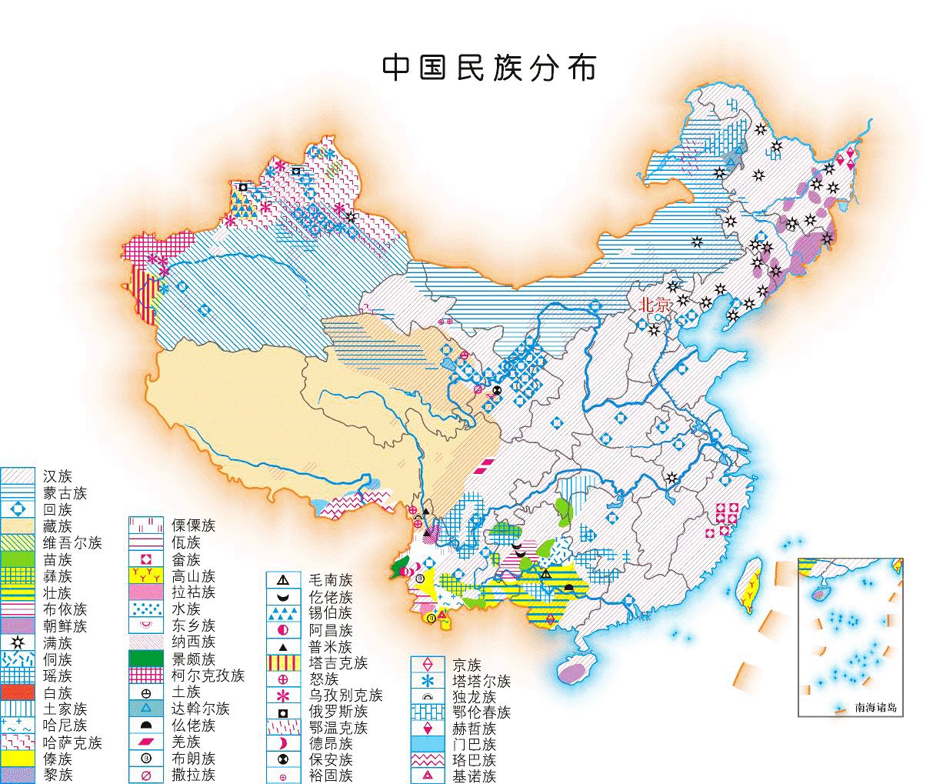
结合中国各民族分布图，思考少数民族的分布有什么特点？
分布特点：
我国各民族在长期的历史发展和频繁迁徙中逐步形成了大杂居、小聚居、交错杂居的分布格局。
少数民族主要分布在广大边疆地区，面积广大，自然资源丰富，但经济社会发展水平相对落后。

Slide 8
结合历史和现实的情况，你认为在少数民族地区应实行怎样的民族政策来管理？
我国自古以来就是一个统一多民族国家， 历代大都采取“因俗而治” 。
各民族在长期共同生活中建立了密切又广泛的联系。
我国形成了大杂居、小聚居、交错杂居的分布格局。
历史传统
民族关系
民族分布
综合各方面因素，实行民族区域自治制度成为了历史和现实，国家和人民的最佳选择！

Slide 9
结合教材相关内容思考民族区域自治的含义是什么？
在国家统一领导下，在少数民族聚居的地方实行区域自治，按照民族聚居的人口多少和区域大小，设立不同级别的民族自治区域和自治机关。在自治区域内，由当地民族当家做主，管理本民族地方性的内部事务，行使自治权。
民族区域自治的前提条件是什么？
在哪些地方实行民族区域自治？
设立不同级别的民族自治区域和自治机关的依据是什么？
民族自治区域有哪些权力？
自治机关：自治区、自治州（盟）、自治县（旗）
自治权：立法、经济、文化管理、交通执行权等

Slide 10
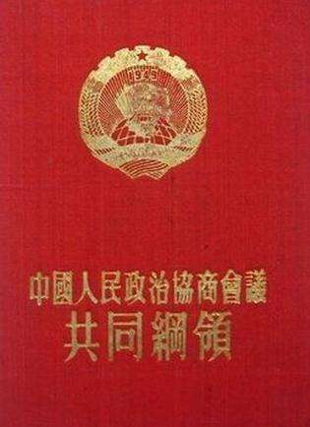
结合教材相关内容梳理民族区域制度的形成过程？
《共同纲领》
《中华人民共和国宪法》
《中华人民共和国民族区域自治法》
1949年
1954年
1984年
将实行民族区域自治作为一项基本政治制度确定下来
民族区域自治制度被载入宪法
《中华人民共和国民族区域自治法》颁布实施

Slide 11
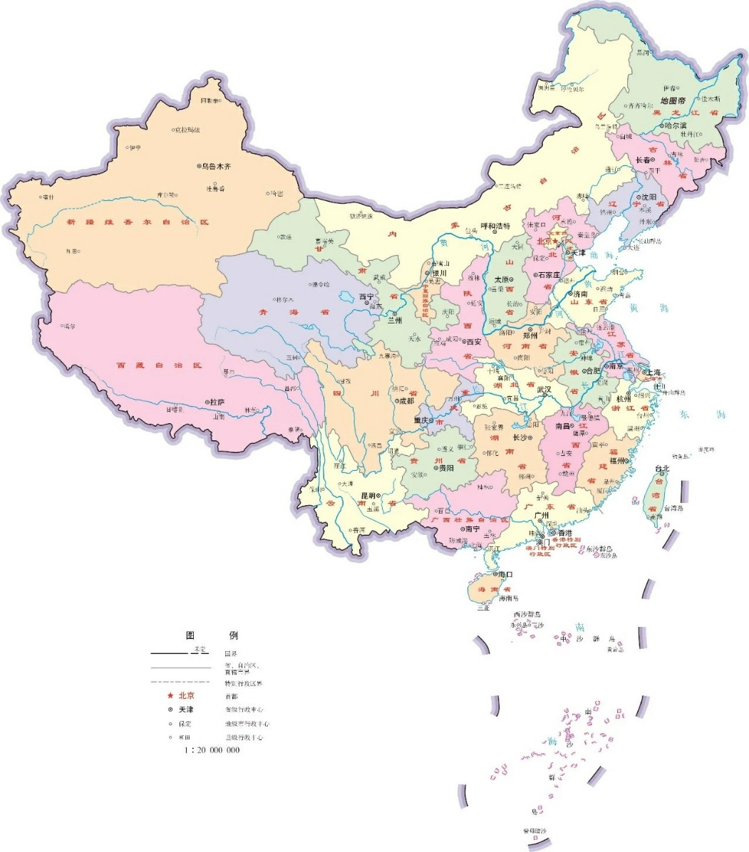
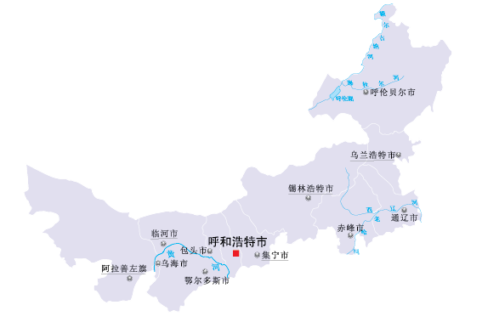
结合地图说一说我国有几个少数民族自治区，记一记它们的名字？
5个自治区
30个自治州
120个自治县（旗）
内蒙古——新疆——广西——宁夏——西藏

Slide 12
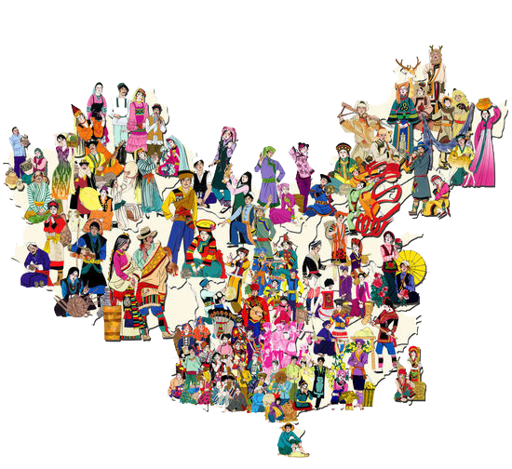
结合材料思考实行民族区域制度有什么历史意义？
中华人民共和国各民族一律平等。国家保障各少数民族的合法的权利和利益,维护和发展各民族的平等、团结、互助关系。
国家根据各少数民族的特点和需要,帮助各少数民族地区加速经济和文化的发展。
各少数民族聚居的地方实行区域自治,设立自治机关,行使自治权。各民族自治地方都是中华人民共和国不可分离的部分。
——《中华人民共和国宪法》
①为实现各民族共同繁荣发展奠定了基础；
②对维护民族团结、祖国统一和促进少数民族地区发展具有重大意义；
③体现了国家充分尊重和保障少数民族管理本民族内部事务权利的精神。

Slide 13
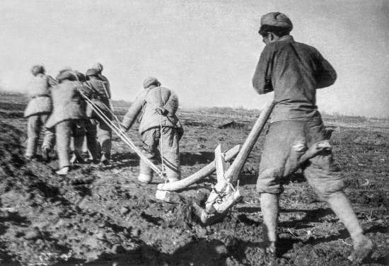
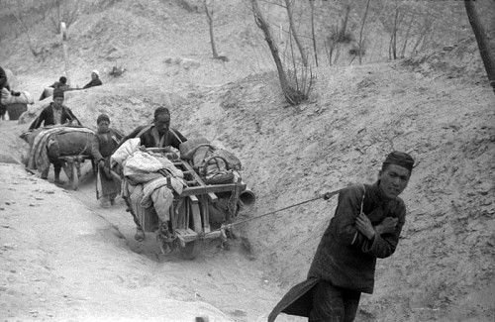
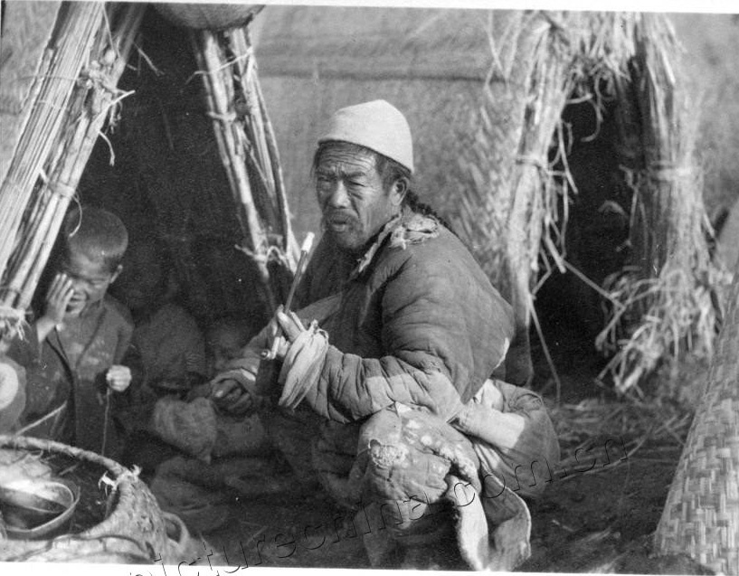
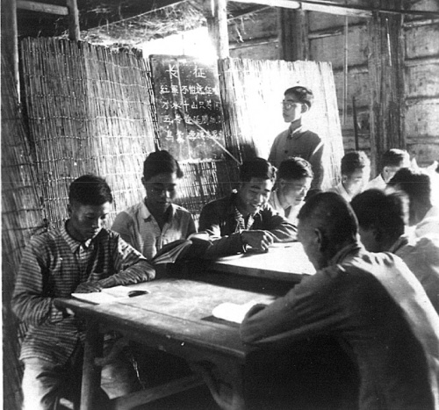
新中国成立前，大部分少数民族地区的发展状况如何？
滞后的生产方式
简陋的交通条件
贫困的生活面貌
落后的教育水平
原始的社会制度
饱受剥削的人民
……

Slide 14
为了实现各民族共同繁荣，党和政府在少数民族地区采取了哪些措施？
各民族共同繁荣是中国共产党民族政策的根本立场……是加强民族团结、巩固国家边防、维护祖国统一，实现中华民族伟大复兴“中国梦”的必然要求；是我国民族工作的根本出发点；是新常态下做好我国民族工作的一项根本目标。
——刘吉昌，金炳镐：《民族工作的根本出发点：促进各民族共同繁荣发展》
实现各民族共同繁荣是民族平等和团结的物质保障，也是各民族的共同追求。

Slide 15
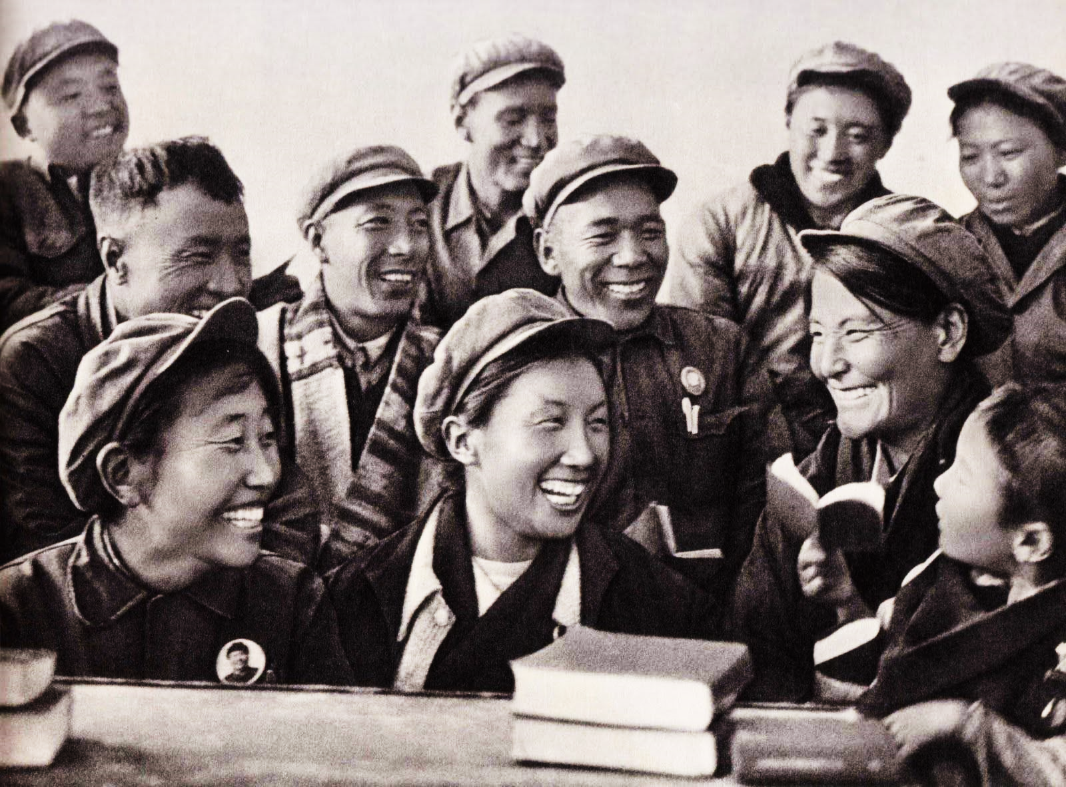
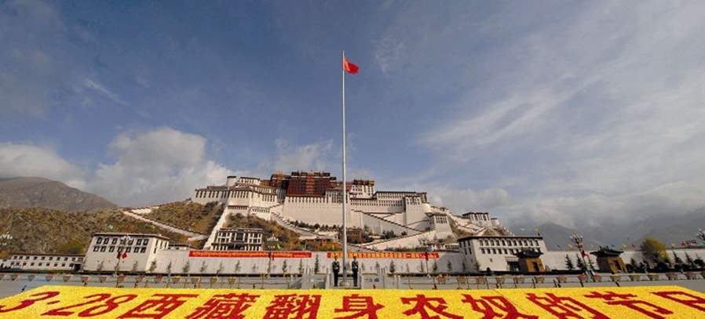
为了实现各民族共同繁荣，党和政府在少数民族地区采取了哪些措施？
①政治上：在少数民族地区进行一系列的民主改革和社会主义改造，废除剥削和压迫。

Slide 16
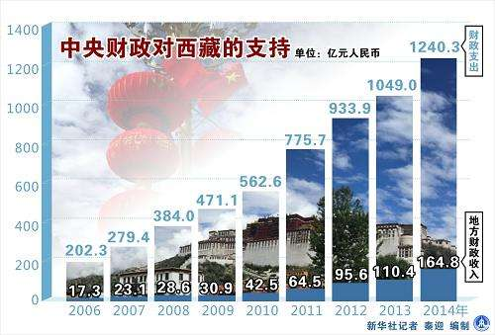
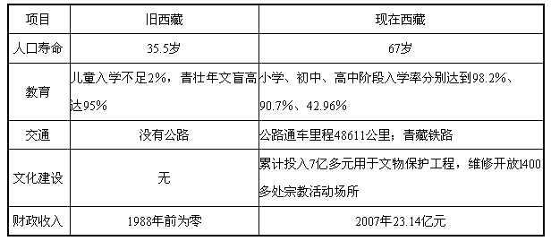
为了实现各民族共同繁荣，党和政府在少数民族地区采取了哪些措施？
②经济上：通过人才、技术、资金、物资等多种方式，加强少数民族地区的经济建设。

Slide 17
为了实现各民族共同繁荣，党和政府在少数民族地区采取了哪些措施？
③文化教育上：国家尊重各民族的宗教信仰和风俗习惯，保护少数民族的历史文化遗产。

Slide 18
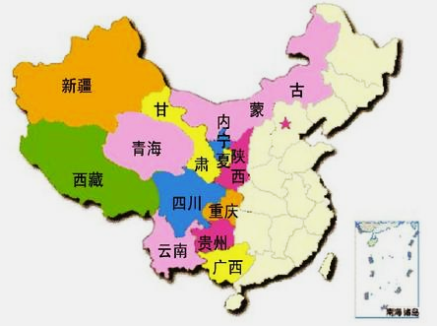
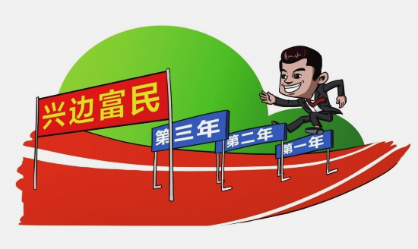
为了实现各民族共同繁荣，党和政府在少数民族地区采取了哪些措施？
④国家战略上：20世纪末，中央决定实施西部大开发战略，同时还实施了兴边富民行动。

Slide 19
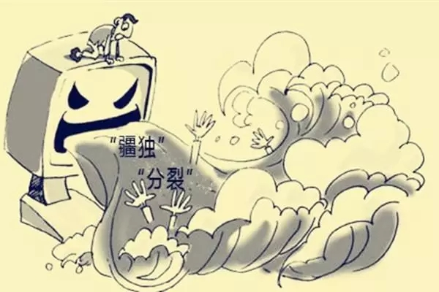
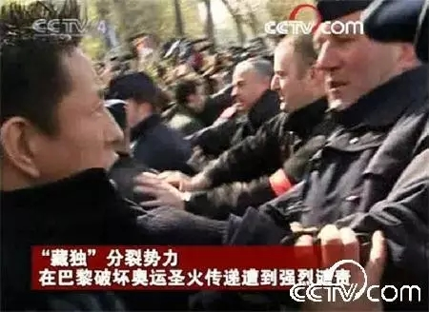
面对那些 “疆独”、“藏独”分子，作为中学生的我们应该如何去做？
必须毫不动摇地维护祖国统一，必须毫不动摇地反对各种形式的分裂行为！

Slide 20
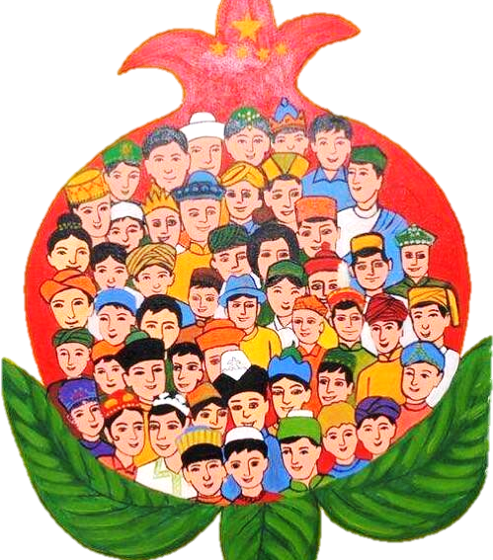
铸牢中华民族共同体意识，加强各民族交往交流交融，促进各民族像石榴籽一样紧紧抱在一起，共同团结奋斗、共同繁荣发展。
——习近平中共十九大报告

Slide 21
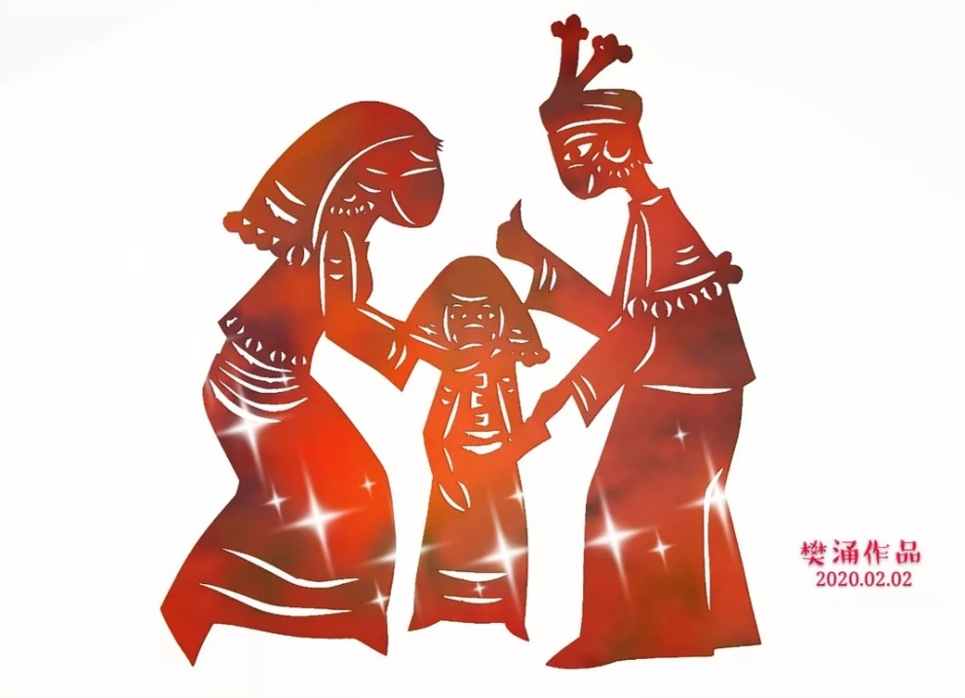
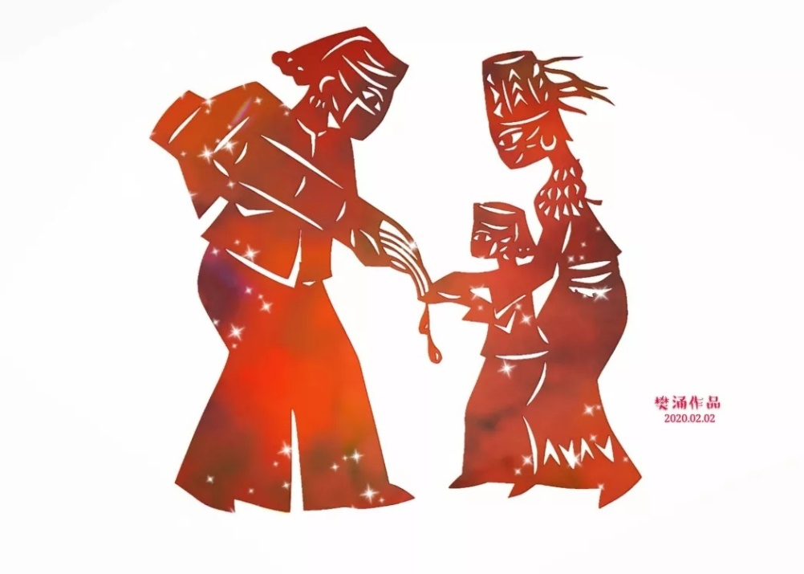
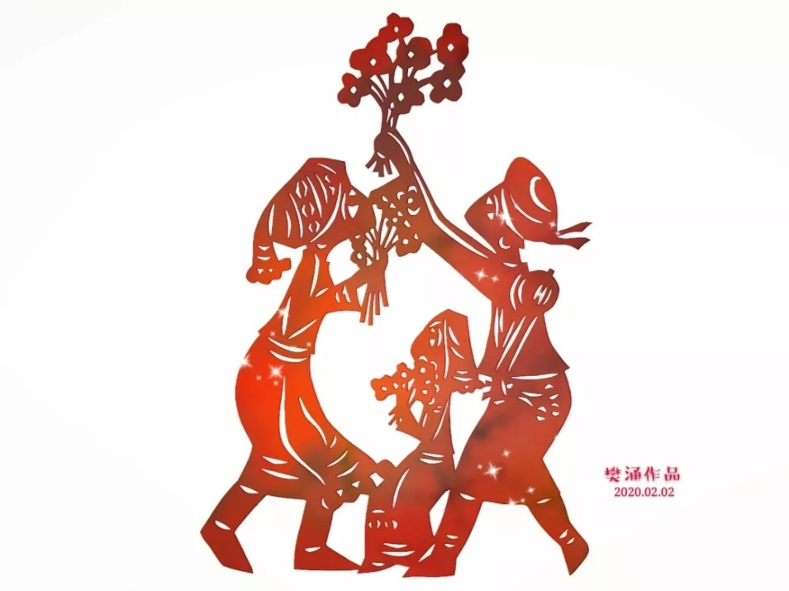
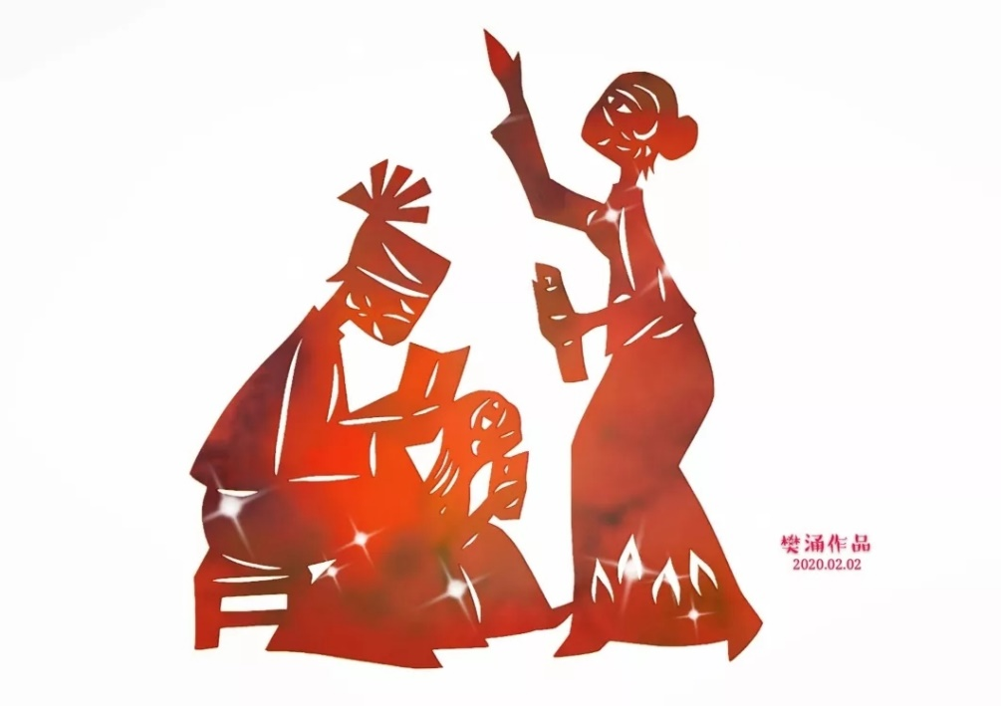
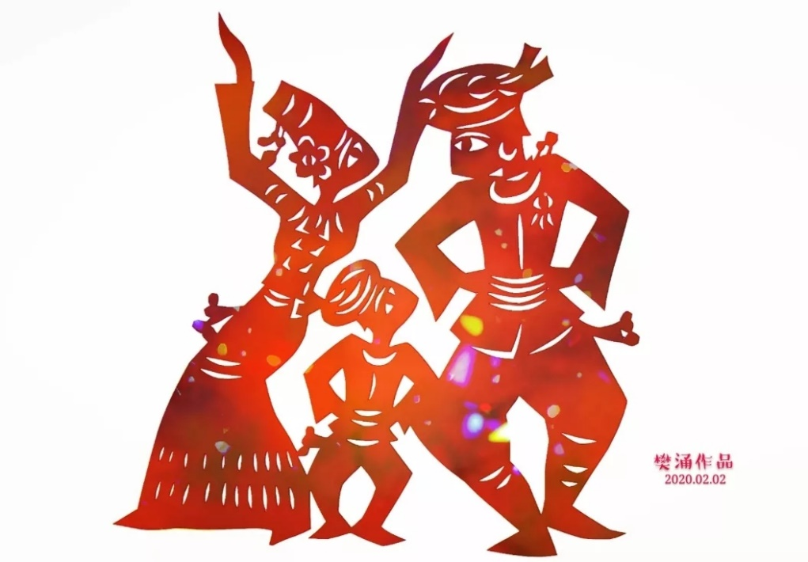
疫情之下的民族团结——云南少数民族抗疫剪纸作品
德昂族
景颇族
傈傈族
傣族
阿昌族

Slide 22
第12课 民族大团结——思维导图

